Slide 1


Slide 2



Slide 3
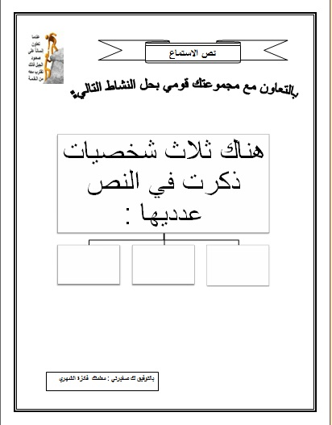

الفتاة الفقيرة
الأب
هند
إستراتجية خرائط المفاهيم
الزمن دقيقتان

Slide 4



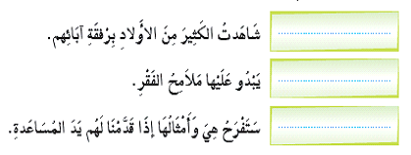
استراتجية أعواد المثلجات
هنــد
الأب
الأب

Slide 5


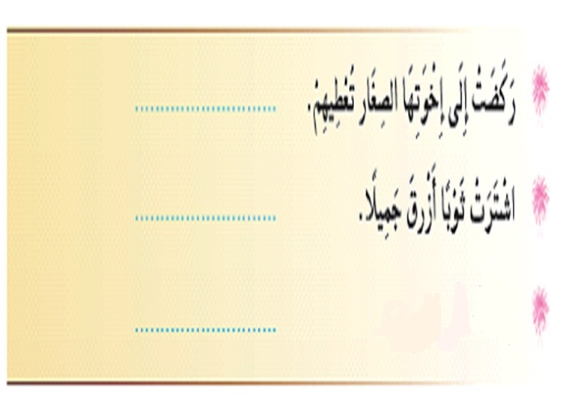
الفتاة الفقيرة
هند
هند
خرجنا من البيت لنزور الجدة والأقارب
استراتجيات اللوحات

Slide 6


السوق
الرصيف
فكر , زاوج , شارك
السوق

Slide 7


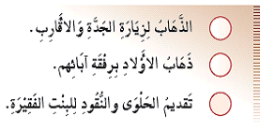

3
1
2
إستراتيجية
4 , 2 , 1

Slide 8


إستراتجية
الشركاء
زيارة الاهل
والأقارب في العيد
أحاول إدخال السرور على الفقراء

Slide 9



إستراتجية
وجه القصة

Slide 10

انتهى
الدرس

